Slide 1
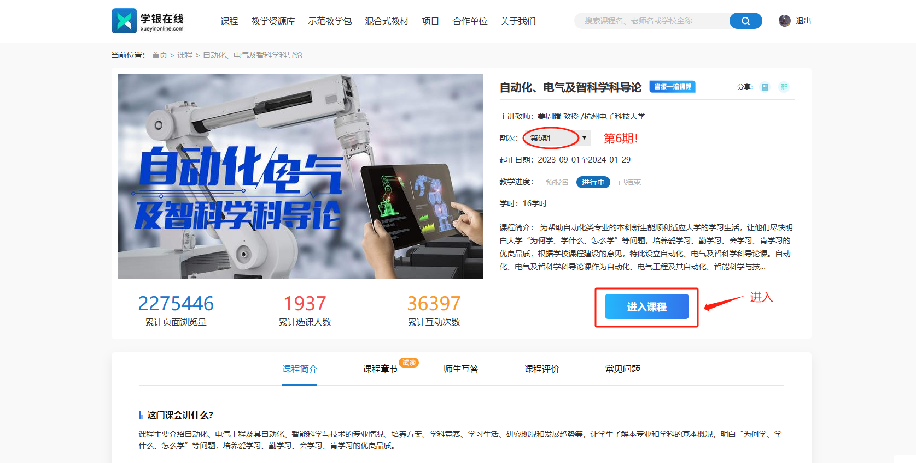
Step1：进入课程网页，点击加入课程，并在跳出界面登录或注册泛雅平台（学习通）账号
课程网址：https://www.xueyinonline.com/detail/236283647

Slide 2
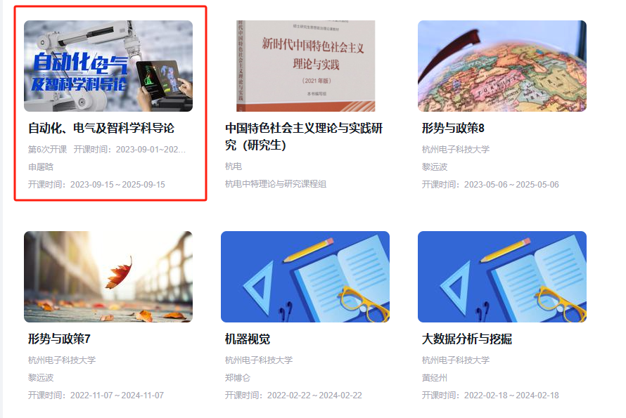
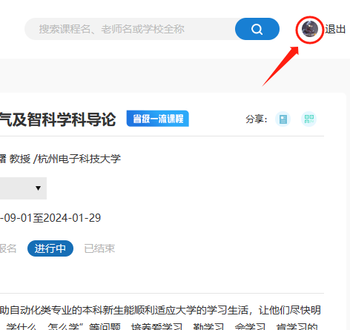
Step2：点右上方头像进入学习通平台，在“我学的课”中就可以找到本门课程，点击进入

Slide 3
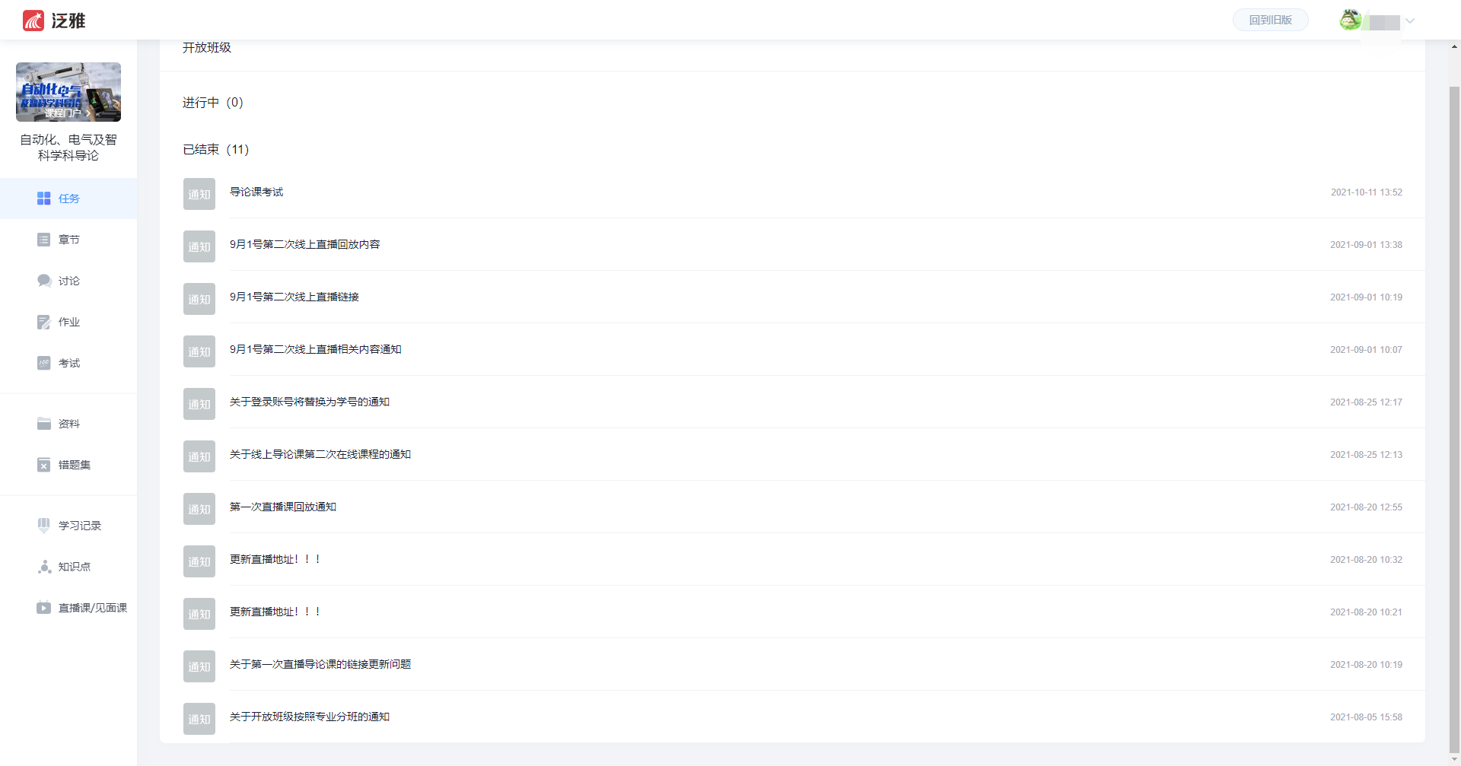
Step3：进入课程界面，任务界面用于发布各种通知及任务，请及时关注

Slide 4
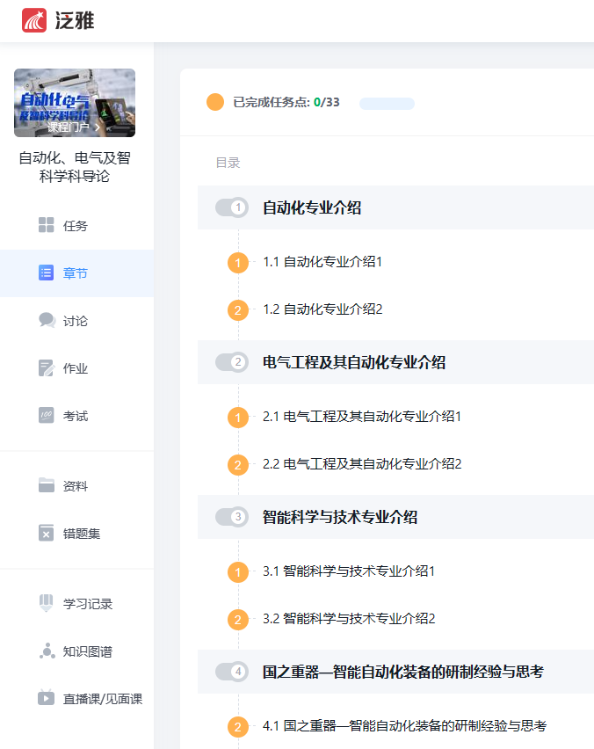
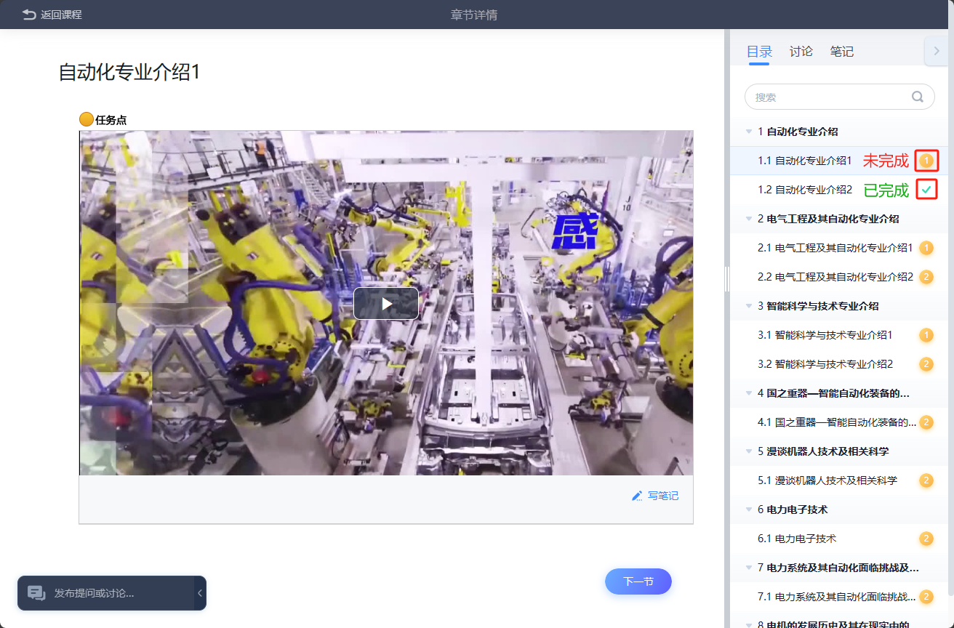
Step4：章节界面里是视频课程及章节测验，需要同学在课余时间去学习，当一个视频学习完成后，右边的任务点标记会变成绿色

Slide 5
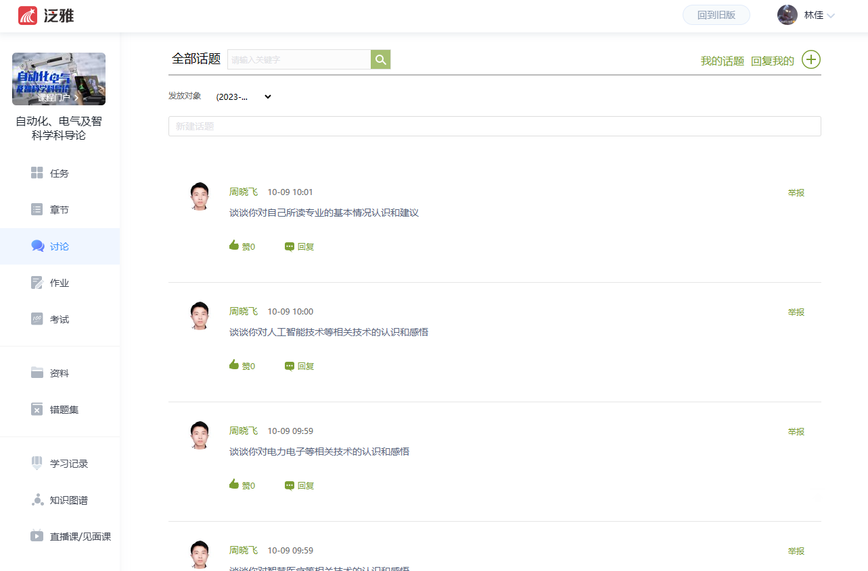
Step5：讨论界面有老师提出的一些话题，欢迎同学们积极讨论

Slide 6
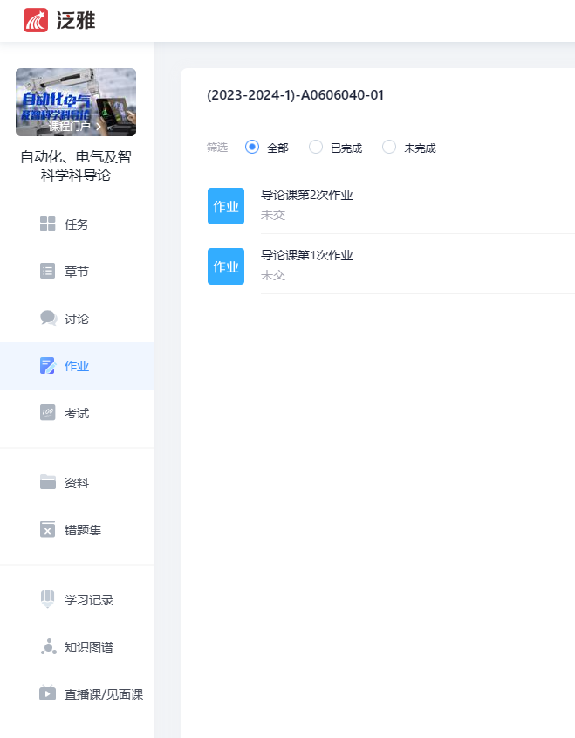
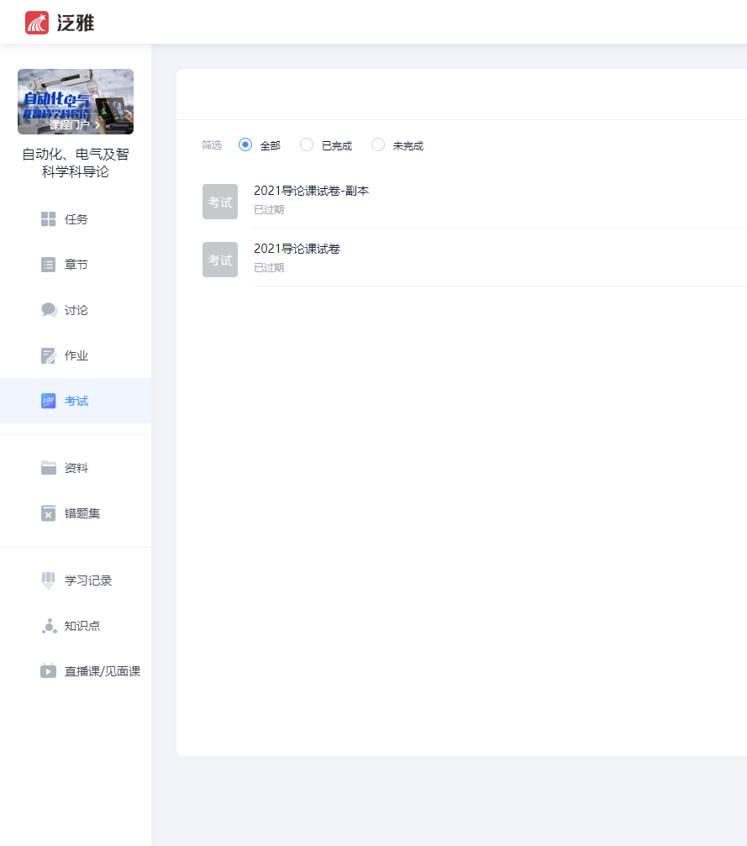
Step6：作业和考试界面有老师发布的作业和考试，请及时关注并在截止日期前完成

Slide 7
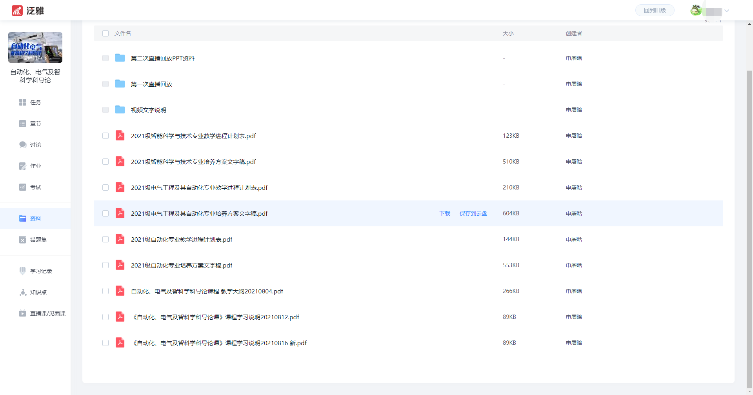
Step7：资料界面有老师上传的课程资料，供有需要的同学下载

Slide 8
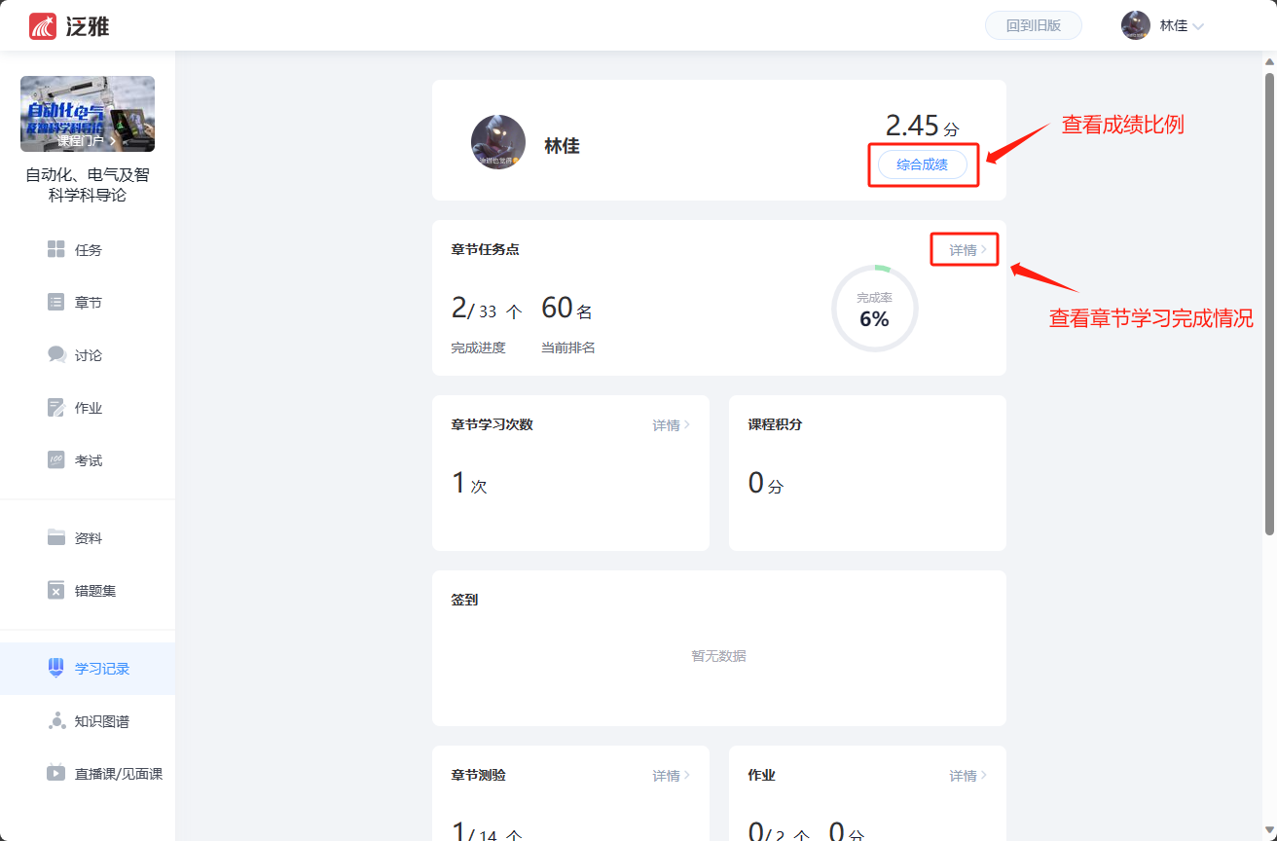
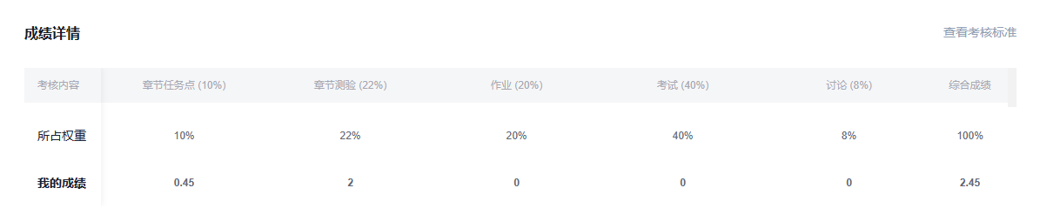
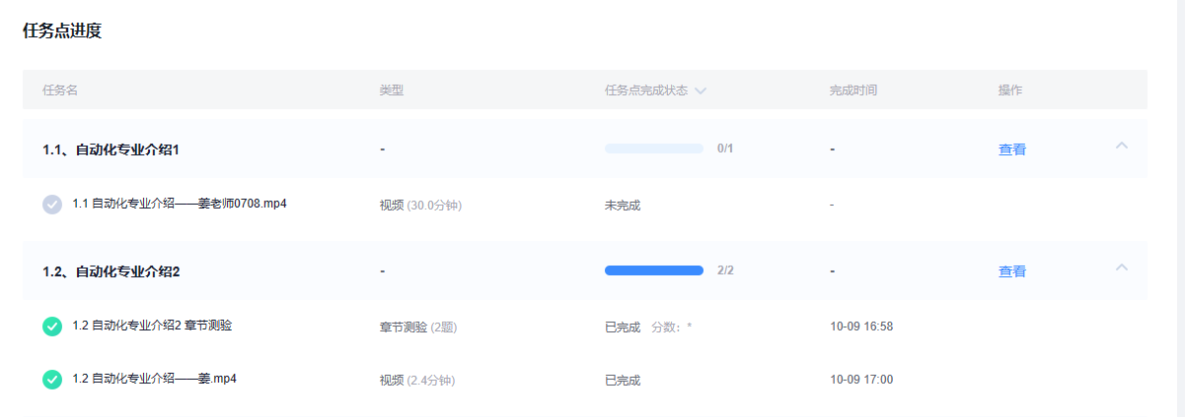
Step8：可在学习记录中查看本课程的成绩组成与具体学习情况

